Slide 1
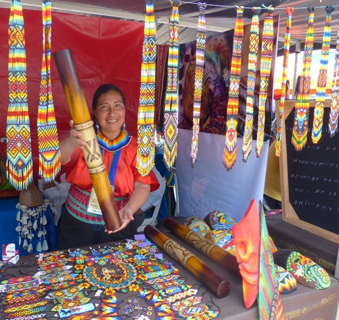
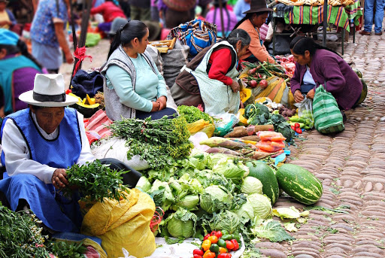
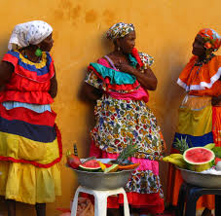
Plan de Acción 2021 - III Trimestre
Octubre 2021
Notes:
FONDO 1

Slide 2
Resultados Generales del Plan de Acción 2021
Total Tareas Planeadas
1,545
Tareas Cumplidas
1,352
Tareas A tiempo y Extemporaneas
980
372
27%
85,75%
Tareas Incumplidas
193
Cumplimiento
Tareas incumplidas: Corresponden a las tareas que no han sido finalizadas e incluyen estados como: en desarrollo, en aprobación, nuevas y otros
Tipos de Tareas
Fuente: https://sve.mintrabajo.gov.co – corte 30 sept de 2021
Notes:
FONDO 1

Slide 3
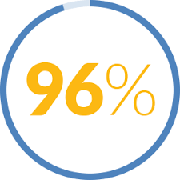
Resultados Generales por Despachos
96%
96%
Total Tareas Planeadas
495
Tareas Cumplidas
477
Tareas A tiempo y Extemporaneas
340
137
96%
95%
27%
Tareas Incumplidas
18
Promedio de Cumplimiento por Despachos
Fuente: https://sve.mintrabajo.gov.co – corte 30 sept de 2021
Notes:
FONDO 1

Slide 4
Resultados Generales por Dependencias NC
Sigla | Total Tareas | Tareas Planeadas | Tareas Pendientes | Tareas Cumplidas | Cumplidas a tiempo | Tareas Extemporáneas | Tareas Incumplidas | % Cumplimiento
SAF | 17 | 17 | 0 | 15 | 7 | 8 | 2 | 88.24%
OCRI | 10 | 10 | 0 | 9 | 9 | 0 | 1 | 90.00%
DGPES | 76 | 76 | 0 | 71 | 59 | 12 | 5 | 93.42%
OAP | 50 | 47 | 0 | 44 | 41 | 3 | 3 | 93.62%
STH | 38 | 38 | 0 | 37 | 22 | 15 | 1 | 97.37%
DDF | 78 | 78 | 0 | 72 | 39 | 33 | 6 | 92.31%
OCID | 2 | 2 | 0 | 2 | 1 | 1 | 0 | 100.00%
BID | 4 | 4 | 0 | 4 | 4 | 0 | 0 | 100.00%
DRL | 5 | 5 | 0 | 5 | 5 | 0 | 0 | 100.00%
OTIC | 9 | 9 | 0 | 9 | 9 | 0 | 0 | 100.00%
OCID | 10 | 10 | 0 | 10 | 5 | 5 | 0 | 100.00%
GITC | 13 | 13 | 0 | 13 | 0 | 13 | 0 | 100.00%
DMFT | 28 | 28 | 0 | 28 | 26 | 2 | 0 | 100.00%
OAJ | 28 | 28 | 0 | 28 | 3 | 25 | 0 | 100.00%
DPEO | 35 | 35 | 0 | 35 | 23 | 12 | 0 | 100.00%
IVC | 101 | 95 | 0 | 95 | 87 | 8 | 0 | 100.00%
 | 504 | 495 | 0 | 477 | 340 | 137 | 18
Fuente: https://sve.mintrabajo.gov.co – corte 30 sept de 2021
Notes:
FONDO 1

Slide 5
Observaciones Resultados Generales por Dependencias NC
Direccion de Empleo
Las tareas se desarrollaron de acuerdo con el periodo programado, su estado* es extemporaneo e incumplido debido a que la aprobacion por parte de la dependencia se realizó en fecha posterior a la finalizacion de la tarea
Oficina de Cooperación y Relaciones Internacionales
Las tareas se desarrollaron de acuerdo con el periodo programado, su estado* es extemporaneo e incumplido debido a que la aprobacion por parte de la dependencia se realizó en fecha posterior a la finalizacion de la tarea
Subdireccion Administrativa y Financiera
Direccion Derechos Fundamentales
Las tareas se desarrollaron de acuerdo con el periodo programado, su estado* es extemporaneo e incumplido debido a que la aprobacion por parte de la dependencia se realizó en fecha posterior a la finalizacion de la tarea
Las tareas se desarrollaron de acuerdo con el periodo programado, su estado* es extemporaneo e incumplido debido a que la aprobacion por parte de la dependencia se realizó en fecha posterior a la finalizacion de la tarea
Oficina Asesora de Planeacion
Las tareas se desarrollaron de acuerdo con el periodo programado, su estado* es extemporaneo e incumplido debido a que la aprobacion por parte de la dependencia se realizó en fecha posterior a la finalizacion de la tarea
Estado SVE
Tareas Incumplidas: Corresponden a las tareas que no han sido finalizadas e incluyen estados como: en desarrollo, en aprobación, nuevas y otros
Tipos de Tareas
Tareas Extemporáneas: Corresponde a las tareas que han sido finalizadas fuera del periodo de programación
Tipos de Tareas
Informe III Trimestre 2021 - corte 30 sept de 2021
Fuente: https://sve.mintrabajo.gov.co
Notes:
FONDO 1

Slide 6
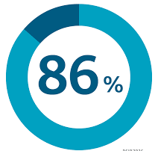
Resultados Generales Direcciones Territoriales
Total Tareas Planeadas
1,050
Tareas Cumplidas
875
Tareas A tiempo y Extemporaneas
640
235
Cumplimiento Segmentado por rangos %
< 85%
B/ventura, Guainía, Vaupés, Chocó, Bogotá, Boyacá, B/bermeja, Córdoba, San Andrés, Cauca
85%- 95%
Vichada, Antioquia, P/mayo, Guaviare, Casanare, Quindío, Caquetá
100%
Arauca, Huila, C/marca, Amazonas, Atlántico, Bolivar, Caldas, Cesar, Guajira, M/lena, Meta, Nariño, N. Santander, Risaralda, Santander, Sucre, Tolima, Valle, Urabá
22%
Tareas Incumplidas
175
Promedio de Cumplimiento por Dirección Territorial
Fuente: https://sve.mintrabajo.gov.co – corte 30 sept de 2021
Notes:
FONDO 1

Slide 7
Resultados Generales por Dependencias DT
Notes:
FONDO 1

Slide 8
Observaciones Resultados Generales Direcciones Territoriales
DT. Guainía
Desde la OAP se ha venido gestionando y reiterando el cargue de información sin embargo aun persisten retrasos al cierre del presente informe.
DT Vaupes
En distintas oportunidades y por diversos medios se informa a la DT sobre las tareas pendientes de cargue el compromiso de su registro. Sin embargo, a la fecha del reporte las tareas quedan como incumplidas.
DT Choco
En distintas oportunidades y por diversos medios se informa a la DT sobre las tareas pendientes de cargue del compromiso y de su registro. Sin embargo, a la fecha del reporte las tareas quedan como incumplidas.
OE Buenaventura
En distintas oportunidades y por diversos medios se informa a la DT sobre las tareas pendientes de cargue del compromiso y de su registro. Sin embargo, a la fecha del reporte las tareas quedan como incumplidas.
DT Bogotá, Boyaca, B/bermeja, Cordoba
Desde la OAP se ha venido gestionando y reiterando el cargue de información en varias oportunidades y por diversos medios llegando acuerdos, los cuales no se han cumplido en los tiempos pactados quedando las tareas en estado extemporáneo e incumplidas
Notes:
FONDO 1

Slide 9
Recomendaciones Generales
Las dependencias deben realizar permanente monitoreo y seguimiento al avance del plan de acción, a las tareas programas y a su cumplimiento, dentro de los tiempos planeados para tal fin.
El reporte de cumplimiento de las tareas, se deben efectuar como plazo máximo (5 días) antes del vencimiento de la tarea, tal como lo establece la Guía de Plan de Acción (DE-PD-01-G-02)
Una vez reportada las tareas, tener en cuenta que estas quedarán debidamente cumplida, una vez curse por la revisión y aprobación de todos los roles que intervienen en la tarea
Solicitar de manera oportuna (según lo establece Guía Plan de Acción - DE-PD-01-G-02), las modificaciones requeridas al plan de acción.
Notes:
FONDO 1

